Slide 2
HVA ER BPA?
Brukerstyrt personlig assistanse
Praktisk og personlig bistand
Sjef i eget liv
Verktøy som skal gi funksjonshemmede muligheten til å leve et aktivt og selvstendig liv

Slide 3
BPA-løft i 2015
BPA ble lovfestet i 2015 i Pasient- og brukerrettighetsloven (Pbrl § 2-1 d)
500 millioner kroner over to år ble bevilget til kommunene til BPA
Men…

Slide 4
Få muligheter for personer med mindre behov…

Slide 5
«langvarig og stort behov»
«Personer under 67 år med langvarig og stort behov for personlig assistanse (…) har rett til å få slike tjenester organisert som brukerstyrt personlig assistanse. (…)
Med langvarig behov i (…) menes behov ut over 2 år. (…)
Med stort behov (…) menes et tjenestebehov på minst 32 timer per uke. Brukere med tjenestebehov på minst 25 timer per uke har likevel rett til å få tjenester organisert som brukerstyrt personlig assistanse, med mindre kommunen kan dokumentere at slik organisering vil medføre vesentlig økt kostnad for kommunen»

Slide 6
Rundskriv i 2015 fra helse- og omsorgsdepartementet:
-BPA skal øke livskvaliteten til funksjonshemmede og øke samfunnsdeltakelsen
«Personlig assistanse er bistand av både praktisk og personlig art. Bestemmelsen omfatter hjelp til alminnelig egenomsorg og personlig stell, også kalt personrettet praktisk bistand. Videre omfattes praktisk bistand til nødvendig rengjøring og annen nødvendig hjelp til alle dagliglivets praktiske gjøremål i hjemmet og i tilknytning til husholdningen. Hvis det er hensiktsmessig, skal tjenesten også innebære opplæring i dagliglivets praktiske gjøremål. For å oppfylle målsettingen om et aktivt liv i samvær med andre må også tiltak utenfor hjemmet inkluderes.»

Slide 7
Likevel…

Slide 9
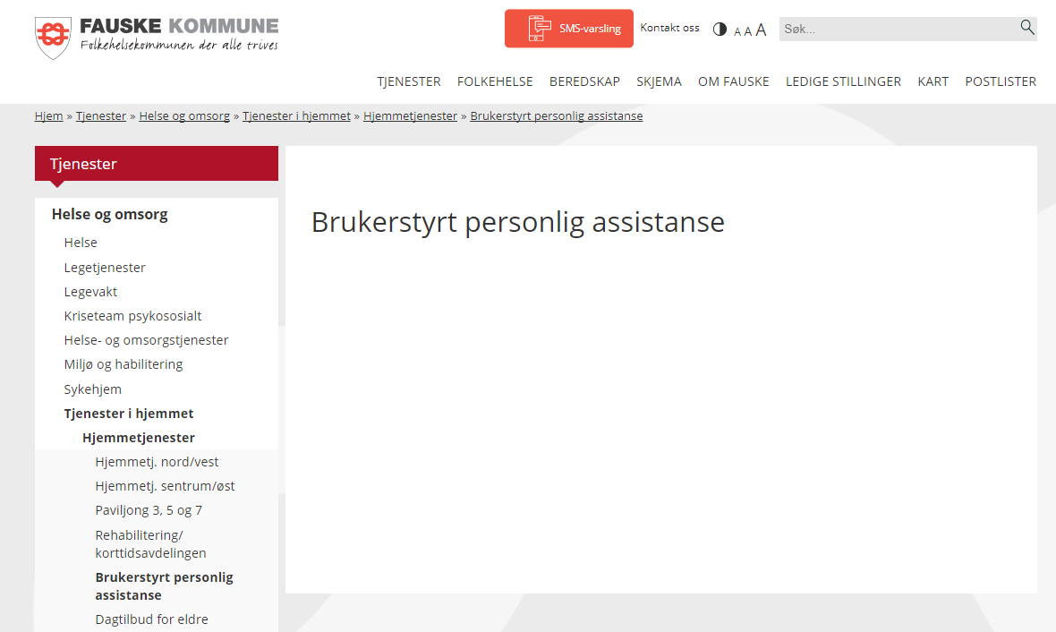

Slide 10
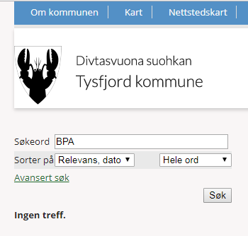
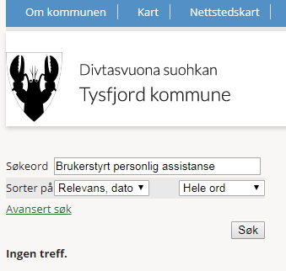

Slide 12
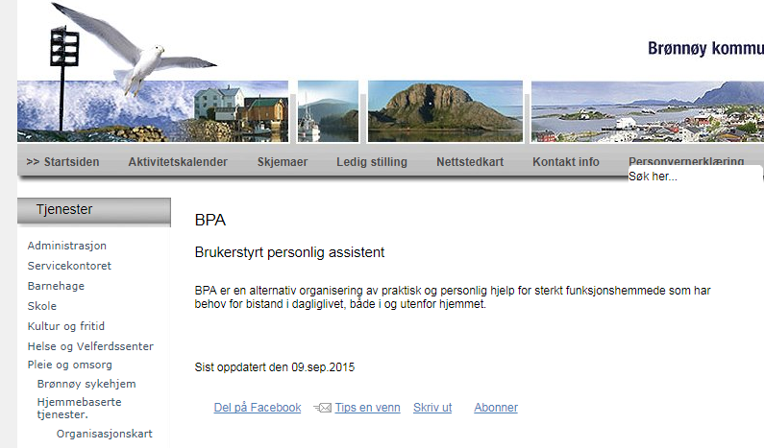

Slide 13
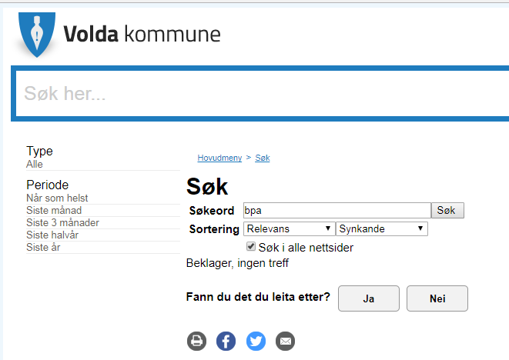
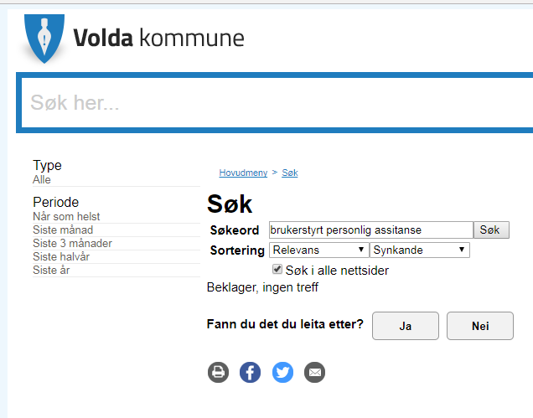

Slide 14
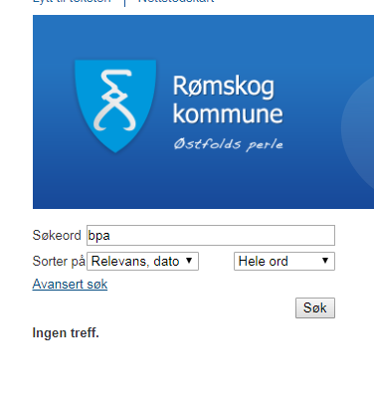

Slide 15
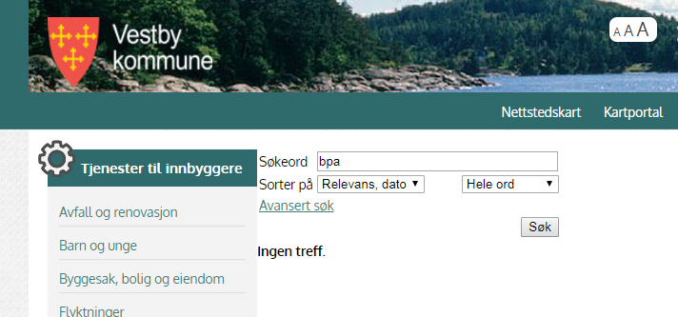

Slide 16
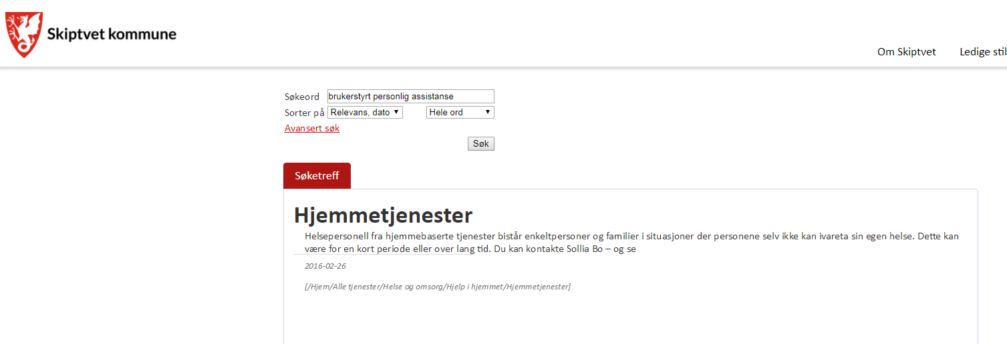

Slide 17
Lite kunnskap i kommunene
Kommunene vet ikke hva BPA er og hvordan det funker
Hvis ikke kommunene vet, hvordan skal brukere vite?
Tilbyr andre helsetjenester istedenfor
Følger ikke de grunnleggende tankene bak BPA…

Slide 18
Helt opp til tilfeldighetene…
Tilbudet varierer fra kommune til kommune
Hva skal du gjøre om du skal flytte for å studere?
Timeantallet bestemmer hvor fritt liv du kan leve
Få timer, vanskelige prioriteringer

Slide 19
«Jeg måtte ofte melde avbud på aktiviteter fordi jeg ikke hadde assistent-dekning. Kompiser dro på kino, jeg måtte bli hjemme»

Slide 20
«Flere av mine kompiser reiste med BPA på turneringer – jeg reiste med foreldre fordi kommunen ikke dekker reise/opphold for assistenten! HVOR GØY ER DET DA?! Jeg var som ungdommer flest – hadde lyst til å opponere mot foreldrene mine. Hadde lyst til å utforske livet – men det var med foreldre «på slep». Kjente jeg mistet mye av meg selv – min mulighet til å bli en selvstendig person»

Slide 21
Dette rammer unge mennesker hardest!

Slide 22
Dette bryter med barn og unges rettigheter!

Slide 23
Barnekonvensjonen artikkel 31
«Alle barn har rett til hvile, fritid og lek, og til å delta i kunst og kulturliv»

Slide 24
FNs konvensjon om mennesker med nedsatt funksjonsevne artikkel 19
«rett til selvstendig liv og til å være en del av samfunnet»

Slide 25
Barnekonvensjonen artikkel 23:
«Funksjonshemmede barn har like stor rett på omsorg, skole og utdanning som alle andre barn»

Slide 26
Rett til å bo hjemme
Barnekonvensjonen artikkel 9:
«Alle barn har rett til å bo sammen med foreldrene sine med mindre det ikke er bra for dem»

Slide 27
Barnekonvensjonen slår fast at ingen barn skal bli diskriminert, har rett på å bli hørt og at barnets beste alltid skal komme først.

Slide 28
Derfor krever Press og NHFU at:

Slide 29
Kommune må sørge for at alle får nok timer til å leve et aktivt og selvstendig liv ved at politiske og sosiale gjøremål likestilles med helsebehov

Slide 30
Med dette mener vi:
Alle må få nok timer BPA så man slipper å velge mellom skolearbeid og trening
Korpsøvelser, verv og sosiale aktiviteter må likestilles med helsebehov
Kommunene må følge retningslinjene for BPA
-BPA er ingen helsetjeneste!
Brukeren av BPA må selv bestemme når, hva og hvor de ønsker BPA

Slide 31
«Nå som jeg har BPA og nok timer kan jeg:
-Ta den utdanningen jeg ønsker
-Jeg kan få meg jobb – og være med på å påvirke den stygge statistikken for funksjonshemmede i arbeid.
-Jeg kan reise hvor jeg vil.
-Jeg kan gjøre noe impulsivt
-Jeg kan være en vanlig ungdom – utvikle min selvstendighet
-Jeg kan være en drittsekk hvis jeg vil… ja jeg kan også slenge igjen døra mi ved hjelp av BPA’n
-Jeg kan feile – og lære av feilene mine. Hvordan lærer man ellers ?
-Jeg har mulighet til å være på dette årsmøtet – uten å måtte telle timer og velge bort noe annet.
Det eneste jeg angrer på er at vi ikke søkte om BPA tidligere – men heldigvis – det er aldri for sent – NO SKA Æ LEVVA LIVET MED BPA.»
Magnus Sjølberg, NHFU Trønderlag

Slide 32
Stortinget må utvide retten til BPA.
Den må gjelde for all ungdom,
også de med mindre behov for
assistanse

Slide 33
Fjerne kravet om «stort behov
BPA skal være rettighetsfestet for alle under 30 år – uansett timebehov

Slide 34
Øremerking av 300 millioner kroner til BPA i statsbudsjettet for 2019

Slide 35
500 millioner kroner ble bevilget til BPA i statsbudsjettet for 2015 og 2016 da BPA ble rettighetsfestet
300 millioner kroner i 2015 og 200 millioner kroner i 2016
Men disse midlene ble ikke øremerket – kommunene kunne bruke de til hva de ville….

Slide 36
Hvor ble pengene av?
Kommunene fikk en halv milliard kroner ekstra til BPA..
Men kun 184 personer flere fikk BPA fra 2015 til 2016…..

Slide 37
Nytt BPA-løft
Mer penger til BPA i statsbudsjettet
Disse må øremerkes!

Slide 38
Alle barn har rett til et likestilt, selvstendig og aktivt liv!

Slide 39
Bli med i kampen for å innfri barn sine rettigheter!
www.press.no
www.nhfu.no

